Slide 1
MÓDULO V - SEMINÁRIO DE APRESETNTAÇÃO DOS RESULTADOS
Título: Simulação de Evacuação de Edifícios em Chamas
Autores:
Sarah de Barcelos Freitas
Junho de 2026

Slide 2
Estrutura da Apresentação
Etapa | Nome | Descrição
1 | Sistema de Referência | Define o problema real a ser estudado (ex: evacuação de um prédio).
2 | Modelagem | Representação simplificada do sistema real (regras, agentes, ambiente).
3 | Formalismo | Tradução do modelo para linguagem formal/matemática ou lógica.
4 | Computador | Implementação do modelo em código (programação da simulação).
5 | Execução | Rodar a simulação com diferentes parâmetros e cenários.
6 | Observação | Análise dos resultados obtidos (gráficos, métricas, conclusões).

Slide 3
1. Sistema de Referência

Slide 4
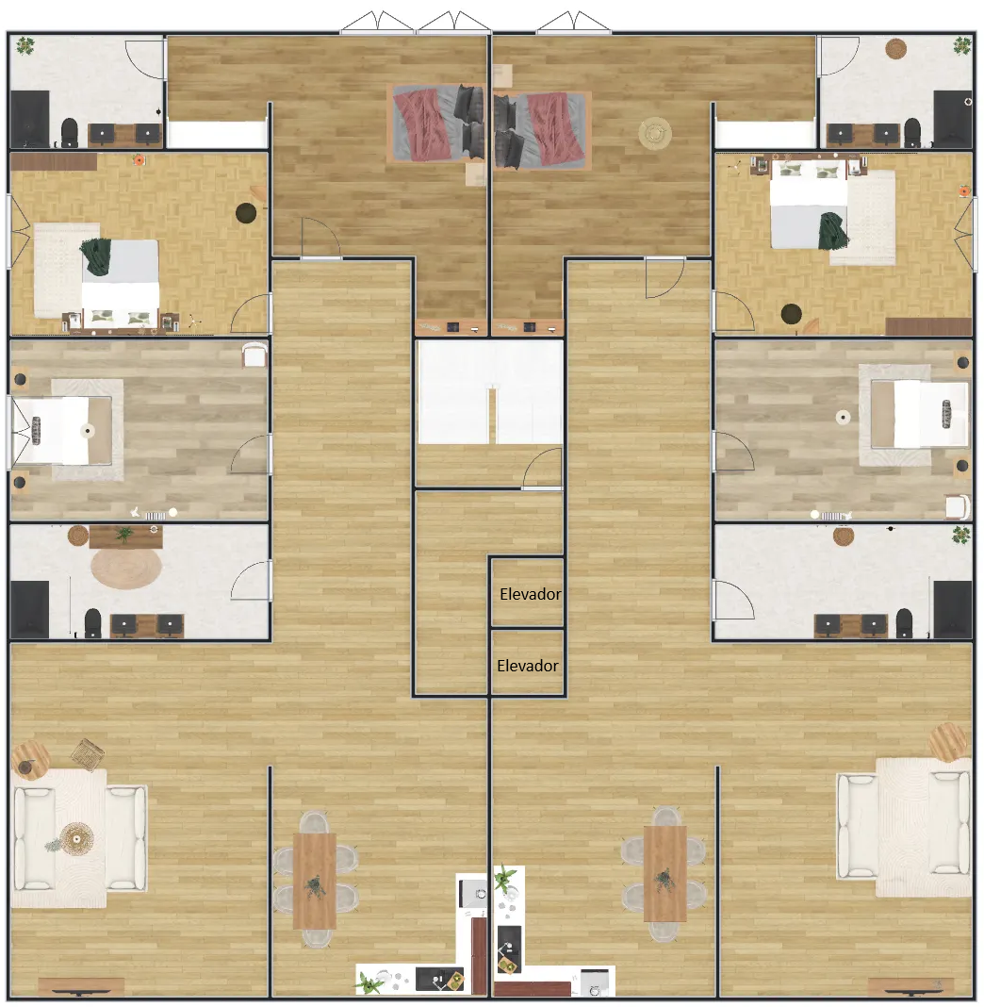
O modelo computacional (Sistema de Referência) proposto tem como objetivo simular a evacuação de um prédio em chamas por meio de um sistema baseado em agentes. O ambiente considerado consiste em um edifício de 30 andares, com aproximadamente 120m de altura, em que cada pavimento possui dimensões de 20 x 20m (células = grade) e abriga dois apartamentos, com uma média de três ocupantes por unidade (Imagem 1). Cada andar dispõe de acesso a elevadores, desativados em situações de incêndio, e a uma porta que conduz à escada de emergência, se tornado a principal rota de evacuação. A população total é composta por 180 indivíduos, distribuídos em 60% de adultos, 30% de crianças e idosos e 10% de pessoas portadoras de deficiência (PcD), permitindo a consideração de diferentes perfis de mobilidade e comportamento. Para a simulação, tanto a origem do incêndio quanto o tipo de material em combustão são definidos como parâmetros aleatórios, possibilitando a análise de múltiplos cenários de propagação do fogo e seus impactos na dinâmica de evacuação.
Imagem 1: Planta de um dos andares do prédio

Slide 5
Retirar
Elemento | Necessário
Dimensão física | 20 m × 20 m
Grade computacional | 20 × 20 células
Escala da célula | Ex.: 1 célula = 1 m²
Capacidade por célula | Ex.: 1 ocupante por célula ou limite maior
Tipo de célula | sala, corredor, parede, escada, porta, fogo, fumaça
Critério do template | Situação no entregável | Avaliação
Edifício de 30 andares | Atendido | O grupo preserva a escala vertical exigida.
Altura aproximada de 120 m | Atendido | Compatível com o template.
Representação de cada pavimento | Parcialmente atendido | O grupo fala em 20 × 20 m, mas o template exige grade mínima de 20 × 20 células.
Elevadores bloqueados | Atendido | O grupo informa que elevadores são desativados em incêndio.
Perfis de ocupantes | Parcialmente atendido | Há perfis populacionais, mas diferentes dos previstos no template.
Origem do incêndio parametrizável | Parcialmente atendido | O grupo diz que é aleatória, mas não define intervalo, célula, andar ou modo de parametrização.
Material em combustão | Parcialmente atendido | Cita material, mas não define categorias operacionais.
Planta do andar | Parcialmente atendido | Há menção à imagem, mas falta tradução da planta para elementos simuláveis.

Slide 6
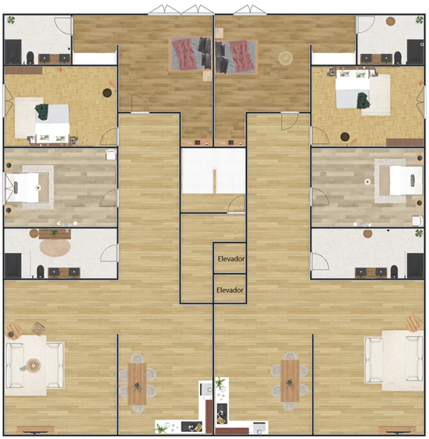
O Sistema de Referência consiste em um edifício residencial de 30 andares em situação de incêndio, utilizado como base empírica para a simulação de evacuação. Cada pavimento possui dimensão aproximada de 20 × 20 m e será discretizado em uma grade de 20 × 20 células. O edifício contém apartamentos, corredores, elevadores bloqueados e escada de emergência como rota principal. A população inicial é composta por 180 ocupantes, distribuídos entre adultos, crianças, idosos e PcD, permitindo representar diferentes condições de mobilidade. O incêndio possui origem e material combustível parametrizáveis, afetando propagação do fogo, formação de fumaça, visibilidade e acessibilidade das rotas. O Sistema de Referência define, portanto, as restrições físicas, populacionais e operacionais que servirão de base para a modelagem, execução e validação da simulação.
Imagem 1: Planta de um dos andares do prédio

Slide 7
Dimensão do Sistema de Referência | Caracterização necessária
Sistema real observado | Edifício residencial vertical em situação de incêndio.
Escala vertical | 30 andares, aproximadamente 120 m de altura.
Escala espacial por pavimento | Pavimento com dimensão aproximada de 20 × 20 m.
Representação espacial futura | Grade discreta de 20 × 20 células, com equivalência aproximada de 1 célula = 1 m².
Estrutura interna | Apartamentos, corredores, portas, elevadores, escadas, paredes e áreas de circulação.
Rotas de evacuação | Escada de emergência como rota principal; elevadores bloqueados durante o incêndio.
Propriedades de S
População | 180 ocupantes distribuídos nos 30 andares.
Perfis de ocupantes | Adultos, crianças, idosos e PcD, com diferentes velocidades e capacidades de deslocamento.
Incêndio | Origem variável por andar e célula; tipo de material combustível parametrizável.
Fumaça | Redução de visibilidade, alteração de rotas e aumento do risco.
Restrições físicas | Células bloqueadas, escadas com capacidade limitada e possibilidade de congestionamento.
Fenômenos esperados | Evacuação, formação de filas, gargalos, rotas preferenciais, feridos e vítimas.
Função metodológica | Servir como base de validação para o modelo, o formalismo e os resultados.

Slide 8
2. Modelagem

Slide 9
3. Formalismo

Slide 10
4. Computador

Slide 11
5. Execução

Slide 12
6. Observação

